Slide 1

SCRUM
Metodologia Ágil de Desenvolvimento de Projetos
Prof.: Ramon Ferreira

Slide 2

Introdução
O Scrum é amplamente utilizado na indústria de tecnologia e em diversos outros setores para melhorar a colaboração, a flexibilidade e a eficiência no processo de entrega de projetos.

Slide 3

PILARES DO SCRUM
Transparência | Inspeção | Adaptação | Valores do Scrum | Equipes Empoderadas
SUCESSO

Slide 4
Artefatos do Scrum

Slide 5
Backlog do Produto
Artefatos do Scrum
O Backlog do Produto é uma lista dinâmica e priorizada de todas as funcionalidades, requisitos, melhorias e correções que se deseja que o produto contenha. Cada item no Backlog do Produto é conhecido como um "Item do Backlog do Produto". Esses itens podem variar em tamanho, complexidade e detalhamento, mas todos têm o objetivo de contribuir para a entrega do valor ao cliente.

Slide 6
Backlog da Sprint
Artefatos do Scrum
O Backlog da Sprint é uma seleção de itens do Backlog do Produto que a equipe compromete-se a concluir durante uma Sprint específica. Esses itens são escolhidos com base na prioridade e na capacidade da equipe.

Slide 7
Incremento
Artefatos do Scrum
O Incremento é a soma de todos os itens do Backlog do Produto que foram concluídos durante uma Sprint. É uma versão do produto que é "pronta", o que significa que foi desenvolvida, testada e atende aos critérios de aceitação definidos.

Slide 8
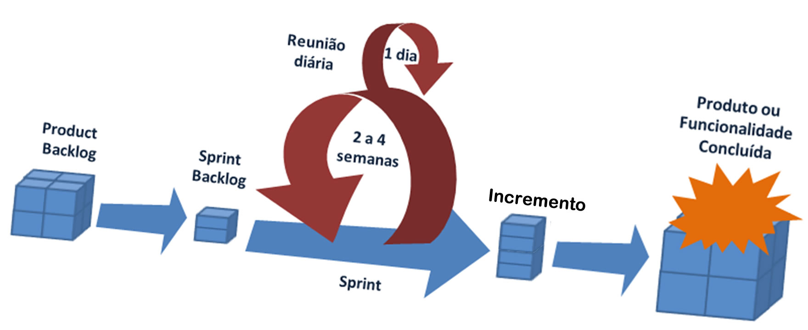
Scrum

Slide 9
Eventos do Scrum

Slide 10
Sprint (Corrida)
Eventos do Scrum
Período fixo (geralmente 2-4 semanas) onde a equipe desenvolve um incremento de produto.

Slide 11
Reunião de Planejamento da Sprint
Eventos do Scrum
Definição do que será feito na próxima Sprint.

Slide 12
Daily Scrum (Scrum Diário)
Eventos do Scrum
Reunião diária de 15 minutos para sincronização da equipe.

Slide 13
Revisão da Sprint
Eventos do Scrum
Demonstração do incremento desenvolvido ao Product Owner e stakeholders.

Slide 14
Retrospectiva da Sprint
Eventos do Scrum
Reflexão sobre o que funcionou bem e o que pode ser melhorado.

Slide 15
Scrum

Slide 16
Papéis no Scrum

Slide 17
Product Owner (Proprietário do produto)
Papéis no Scrum
O Product Owner é um papel crucial no Scrum, responsável por garantir que o produto desenvolvido pela equipe atenda às necessidades e expectativas dos clientes, usuários e partes interessadas.
Definir o Backlog do Produto
Priorização
Esclarecimento de Requisitos
Aceitação de Trabalho Concluído

Slide 18
Scrum Master (Chefe do Scrum)
Papéis no Scrum
O Scrum Master é o facilitador e guardião do processo Scrum. Sua principal função é remover obstáculos que impedem a equipe de trabalhar de maneira eficaz e garantir que o Scrum seja seguido adequadamente.
Facilitação
Remoção de Obstáculos
Coach
Proteção da Equipe

Slide 19
Equipe de Desenvolvimento
Papéis no Scrum
A equipe de desenvolvimento é composta por profissionais que realizam o trabalho necessário para transformar os itens do Backlog do Produto em incrementos de produto prontos.

Slide 20
Scrum

